Slide 1

Vuelo 571
Los Andes Xperience
Marzo 2024

Slide 2

PROGRAMA INCLUYE
-Reunión por Zoom para coordinar y responder preguntas
-2 Noches en Hostería con desayuno en Malargue, Argentina.
-2 Noches en el campamento Barroso en ruta al memorial.
-Entrada al memorial.
-Caballos de apoyo para la carga de campamento.
-Caballos de apoyo para cruce de ríos y en caso de emergencia.
-Chivo asado para el cierre con baqueanos de la zona.
-Polera del evento.
-Chaqueta del evento.
-Buff del evento.
-Mochila del evento.
-Medalla conmemorativa.

Slide 3
PROGRAMA (Viernes 15 al martes 19 de Marzo de 2024)
Llegada a Malargue, Argentina el viernes 15 de Marzo de 2024. Confirmar horario Aduanda paso Pehuenche.
Día 1 Llegada a Malargue, Hostería El Refugio, cena (no incluída).
Día 2 Desayuno (incluído), salida en vehículos propios hacia el inicio del trekking son 56 K de asfalto y 63 K
camino de tierra en buen estado. Inicio trote de 14 K a campamento Barroso. 4 á 5 Horas.
Día 3 Desayuno, salida 08:00 am hacia el memorial, 22 K ida y regreso, 18 K corribles-caminables. Una hora aprox.
de permanencia en el memorial. Regreso al campamento Barroso.
Día 4 Desayuno, salida del campamento Barroso, hasta el inicio del recorrido.
Tendremos un Chivo asado en la casa de un gaucho. Al término del asado, retorno a Malargue.
Día 5 Desayuno (incluido), salida de Malargue, Argentina el martes 19 de Marzo de 2024. Confirmar horario
Aduana Paso Pehuenche.
Fin del “Vuelo 571 Los Andes Xperience” Marzo de 2024

Slide 4
INFORMACION ADICIONAL
-Las personas inscritas recibirán con detalle información, asesoría del equipamiento y
alimentación sugerida.
-Deben llegar en sus vehículos, ojalá altos, no es necesario 4x4.
-Las comidas y carpas serán preparadas y armadas por ustedes.
-La altura maxima del recorrido es en el memorial a 3.650 msnm.
-El recorrido al paso Pehuenche desde Santiago esta a 5:20 hrs. 424 kilómetros. De Paso
Pehuenche a Malargue 2:35 hrs. unos 140 Kilómetros.
Total 564 Kilómetros. Tomar en cuenta la hora de cierre de la Aduana.
-El sendero al memorial es en un 80% corrible, los que caminan están contemplados,
el camino no es técnico y tiene tres cruces de ríos.

Slide 5
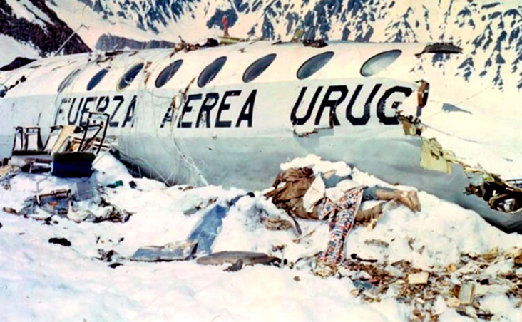
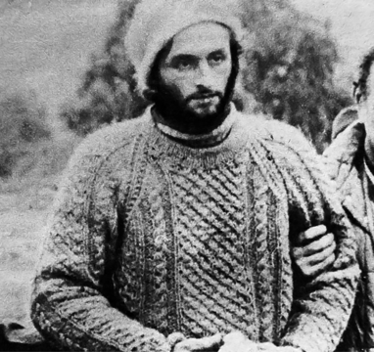
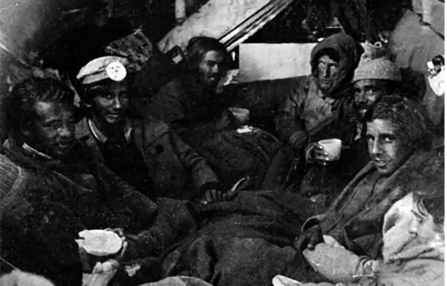
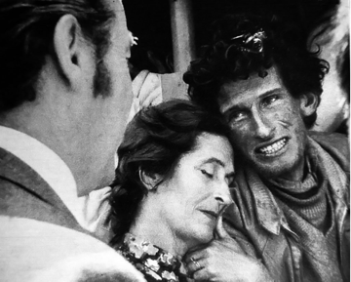
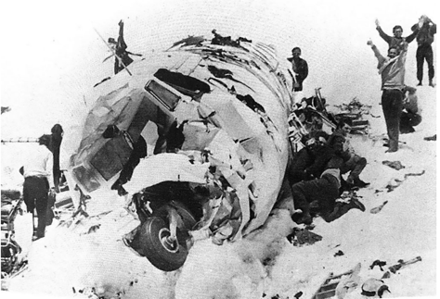
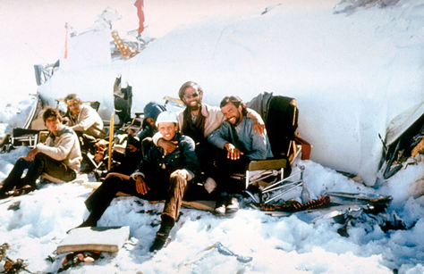

Slide 6

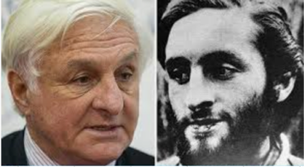
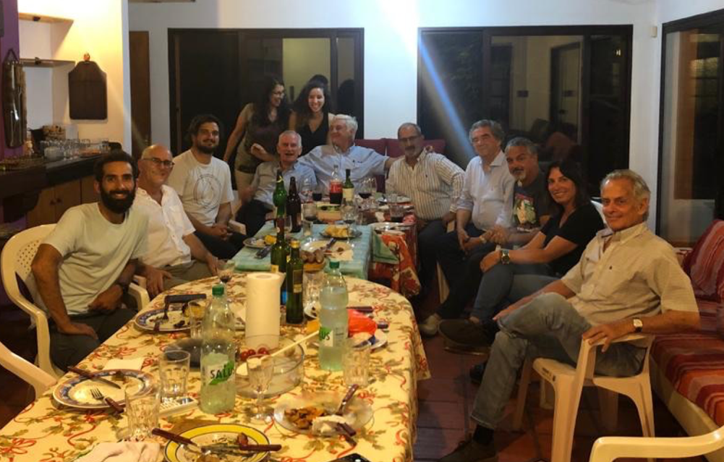
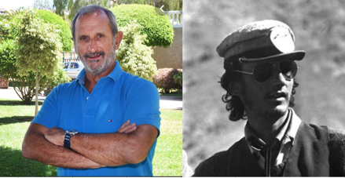
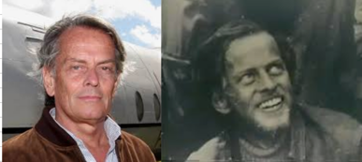
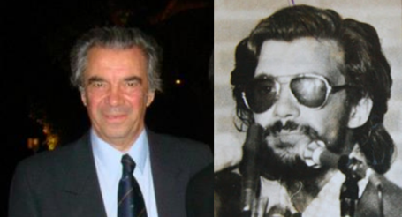

Slide 7
VALORES POR PERSONA (Referenciales)
8 Pers 9 Pers 10 a 12 Pers
$450.000 $420.000 $395.000
Los valores son solo referenciales por las variaciones de precios en Argentina.
VALORES POR PERSONA EN HABITACION Y CARPA DOBLE O TRIPLE.
PRECIO EN BASE A 8 PERSONAS. AL CIERRE SE AJUSTA A LA CANTIDAD FINAL.
FORMAS DE PAGO: Transferencia o con tarjeta bancaria, en la tienda de Mall Sport.
50% Para confirmar el cupo. Fecha tope 15 de Diciembre de 2023.
El 50% Fecha tope para el saldo, 15 de Enero de 2024.

Slide 8
CONDICIONES DE COMPRA
Los que piensen ir, por favor confirmar lo antes posible, el plazo es hasta el 15 de diciembre para pagar el 50%. Los precios en Argentina se confirman y la producción se inicia en esta fecha por este motivo no hay devolución.
La logística respecto a los caballos de carga y cruce de ríos se debe confirmar antes de fin de año, porque se pierde comunicación con el arriero.
Si por algún motivo no pueden viajar, nos reservamos el derecho de vender el cupo por el saldo pendiente.
Los precios se fijan con 8 personas, si el grupo aumenta, con el pago del saldo se ajusta el precio a la baja o al alza si el grupo disminuye.
El 15 de Enero, se debe pagar el saldo. Los que no lo hagan se tomará como ausentes
y no estarán contemplados en el viaje, su cupo de podrá vender por el saldo pendiente.

Slide 9
Vuelo 571
Los Andes Xperience
Marzo 2024

